Slide 1


BỘ CÔNG THƯƠNG
TRƯỜNG ĐẠI HỌC CÔNG NGHIỆP TP. HỒ CHÍ MINH
KHOA CÔNG NGHỆ THÔNG TIN
BÁO CÁO KHÓA LUẬN TỐT NGHIỆP
XÂY DỰNG HỆ THỐNG KIỂM TRA VÀ ĐÁNH GIÁ TRỰC TUYẾN THÔNG MINH TÍCH HỢP TRÍ TUỆ NHÂN TẠO VÀ GIÁM SÁT THỜI GIAN THỰC
GIẢNG VIÊN HƯỚNG DẪN:
TS. BÙI ĐÌNH TIẾN
SINH VIÊN THỰC HIỆN:
PHAN NGUYỄN VŨ - 22002885
BÙI TẤN PHÁT - 22698401

Slide 2








NỘI DUNG TRÌNH BÀY
01
02
03
04
05
Vấn đề
Giải pháp
Tổng quan
hệ thống
Triển khai
Kết quả
Thực trạng và
thách thức
Hướng tiếp cận
đề xuất
Phân tích và
thiết kế
Chức năng và
công nghệ
Tiến độ và
định hướng

Slide 3

THÁCH THỨC CỦA KIỂM TRA TRỰC TUYẾN
Nguy cơ gian lận khó kiểm soát
Thí sinh có thể chuyển tab, sử dụng thiết bị thứ hai hoặc rời khỏi vùng quan sát của camera.
Tốn thời gian xây dựng và chấm bài
Giảng viên phải chuẩn bị ngân hàng câu hỏi, tổ chức thi và đánh giá bài lập trình theo cách thủ công.
Thiếu giám sát và can thiệp tức thời
Nhiều nền tảng chỉ lưu nhật ký sau kỳ thi, chưa hỗ trợ cảnh báo và xử lý vi phạm ngay trong ca thi.

Slide 4



BA GIẢI PHÁP TRỌNG TÂM
AI hỗ trợ sinh câu hỏi
Giám sát thời gian thực
Chấm bài lập trình tự động
Socket.IO, WebRTC và MediaPipe hỗ trợ theo dõi webcam, màn hình và các sự kiện trình duyệt.
Google Gemini phân tích tài liệu PDF hoặc Word và tạo câu hỏi nháp theo loại, số lượng và độ khó.
Judge0 biên dịch và chạy mã nguồn theo test case với giới hạn thời gian và bộ nhớ.

Slide 5



VAI TRÒ VÀ PHẠM VI CHỨC NĂNG
Quản trị viên
Giảng viên
Sinh viên
Quản lý học vụ: khoa, môn học, học kỳ và tài khoản.
Ngân hàng câu hỏi: tạo, nhập và sinh câu hỏi bằng AI.
Làm bài: trắc nghiệm, tự luận và lập trình.
Điều phối kỳ thi: cấu hình hệ thống, lịch thi và nhật ký.
Đề thi và ca thi: cấu hình, phân công và tổ chức thi bù.
Kiểm tra thiết bị: webcam, màn hình và toàn màn hình.
Giám sát vận hành: audit log và trạng thái hạ tầng.
Giám sát và chấm: theo dõi trực tiếp, xử lý phúc khảo.
Kết quả: xem điểm, xem lại bài và gửi phúc khảo.

Slide 6
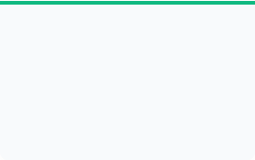









HỆ SINH THÁI CÔNG NGHỆ
Giao diện người dùng
Nền tảng backend
Thời gian thực và dữ liệu
AI và bộ máy thực thi
React 19, TypeScript, Vite, Tailwind CSS, TanStack Query, Zustand, Monaco Editor
Node.js, Express 5, TypeScript, Prisma và Zod
PostgreSQL, Redis, Socket.IO, WebRTC, Supabase Storage và MinIO
Google Gemini, MediaPipe Tasks Vision và Judge0 CE
Node.js
React
MinIO
MediaPipe
Express.js
TypeScript
Redis
PostgreSQL

Slide 7
THIẾT KẾ USE CASE HỆ THỐNG
HỆ THỐNG SOES
Vai trò và quyền hạn
Quản lý học vụ
và tài khoản
Cấu hình hệ thống
và nhật ký
Quản trị viên: quản lý người dùng, học vụ, cấu hình hệ thống và nhật ký hoạt động.
Quản trị viên
Quản lý câu hỏi
và đề thi
Tổ chức, giám sát
và chấm thi
Giảng viên: quản lý câu hỏi, đề thi, ca thi; giám sát, chấm điểm và xử lý phúc khảo.
Giảng viên
Sinh viên: tham gia ca thi, thực hiện kiểm tra giám sát, xem kết quả và gửi phúc khảo.
Sinh viên
Tham gia thi và
kiểm tra giám sát
Xem kết quả và
gửi phúc khảo

Slide 8
MÔ HÌNH DỮ LIỆU NGHIỆP VỤ CỐT LÕI
HỌC VỤ
CÂU HỎI VÀ ĐỀ THI
LÀM BÀI VÀ CHẤM ĐIỂM
GIÁM SÁT
User / Teacher / Student
Question
ExamAttempt
ExamSession
Semester
Exam
StudentAnswer
Violation
Subject
ExamQuestion
ProgrammingSubmission
ViolationEvidence
CourseOffering
ExamSchedule
GradeAppeal
Notification

Slide 9
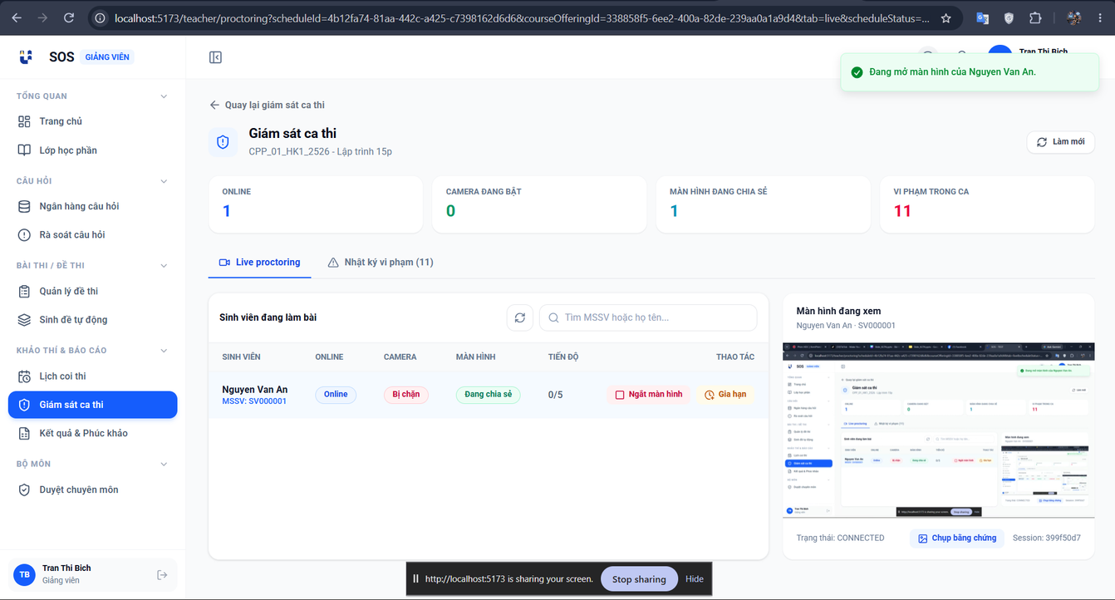
04.1 TRIỂN KHAI GIÁM SÁT THỜI GIAN THỰC
QUY TRÌNH GIÁM SÁT CA THI TRỰC TIẾP
BƯỚC 1
Khởi tạo phiên giám sát
Kiểm tra webcam, chia sẻ màn hình và trạng thái toàn màn hình.
BƯỚC 2
Phát hiện bất thường
Ghi nhận chuyển tab, mất khuôn mặt, nhiều khuôn mặt và điện thoại.
BƯỚC 3
Cảnh báo thời gian thực
Socket.IO đồng bộ trạng thái và vi phạm đến giao diện giảng viên.
BƯỚC 4
Lưu bằng chứng và xử lý
MinIO lưu ảnh bằng chứng để giảng viên rà soát và xử lý vi phạm.
SOES — Giám sát trực tiếp
Phát hiện, cảnh báo và lưu bằng chứng

Slide 10
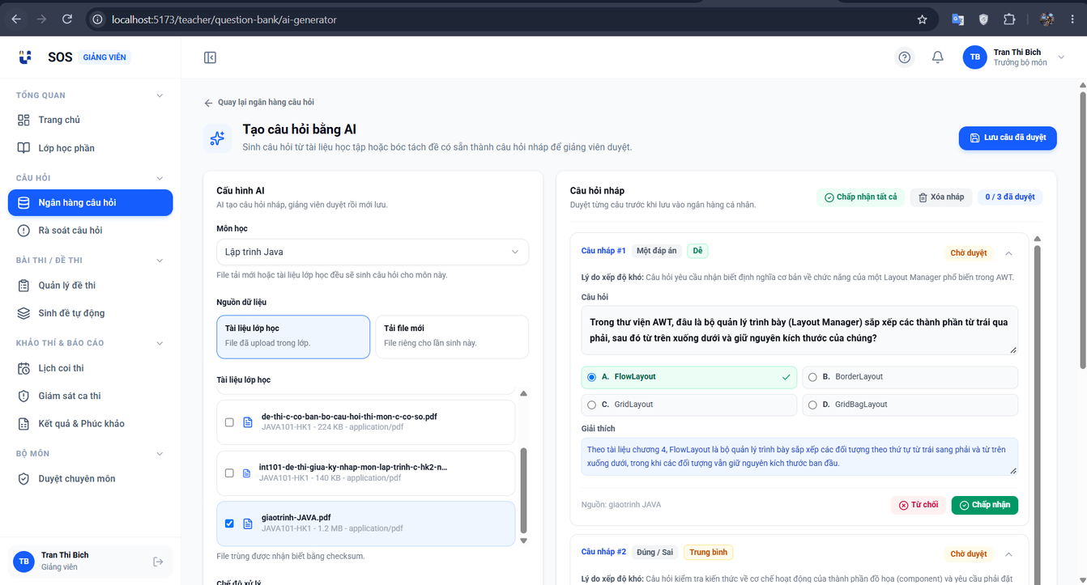
04.2 TRIỂN KHAI AI HỖ TRỢ SINH CÂU HỎI
QUY TRÌNH TỪ TÀI LIỆU ĐẾN CÂU HỎI NHÁP
Sinh câu hỏi từ tài liệu
Giảng viên chọn tài liệu PDF hoặc Word, cấu hình loại câu hỏi, độ khó và số lượng trước khi gửi yêu cầu đến Gemini.
Kiểm soát chất lượng đầu ra
Hệ thống kiểm tra số lượng, loại câu hỏi, độ khó và cấu trúc đáp án trước khi lưu thành câu hỏi nháp.
SOES — Mô-đun AI
Sinh câu hỏi có cấu trúc và kiểm tra đầu ra

Slide 11
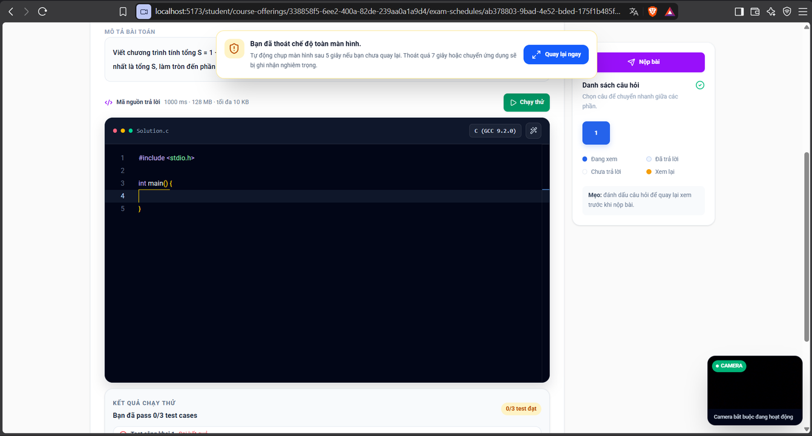
04.3 TRIỂN KHAI CHẤM BÀI LẬP TRÌNH
MONACO EDITOR VÀ JUDGE0
Trình soạn thảo Monaco
Cung cấp tô màu cú pháp và trải nghiệm soạn thảo mã nguồn trực tiếp trong trình duyệt.
Thực thi trên Judge0
Chạy mã nguồn với test case công khai và ẩn, đồng thời kiểm soát thời gian và bộ nhớ.
Phúc khảo và điều chỉnh điểm
Sinh viên gửi yêu cầu; giảng viên xem lại bài, phản hồi và lưu lịch sử xử lý.
SOES — Chấm bài tự động
Thực thi theo test case

Slide 12
KẾT QUẢ GIAI ĐOẠN HIỆN TẠI
Đã hoàn thành
Đang hoàn thiện
• Hoàn thiện các luồng chính cho quản trị viên, giảng viên và sinh viên.
• Kiểm thử tải và độ ổn định cho các ca thi đồng thời.
• Tích hợp Gemini sinh câu hỏi và Judge0 chấm bài lập trình.
• Cải thiện độ chính xác phát hiện điện thoại và khuôn mặt.
• Triển khai giám sát trực tiếp, lưu vi phạm và xử lý phúc khảo.
• Chuẩn hóa tài liệu triển khai, bảo mật và sao lưu dữ liệu.
SOES — BÁO CÁO TIẾN ĐỘ KHÓA LUẬN
GIAI ĐOẠN HIỆN TẠI

Slide 13
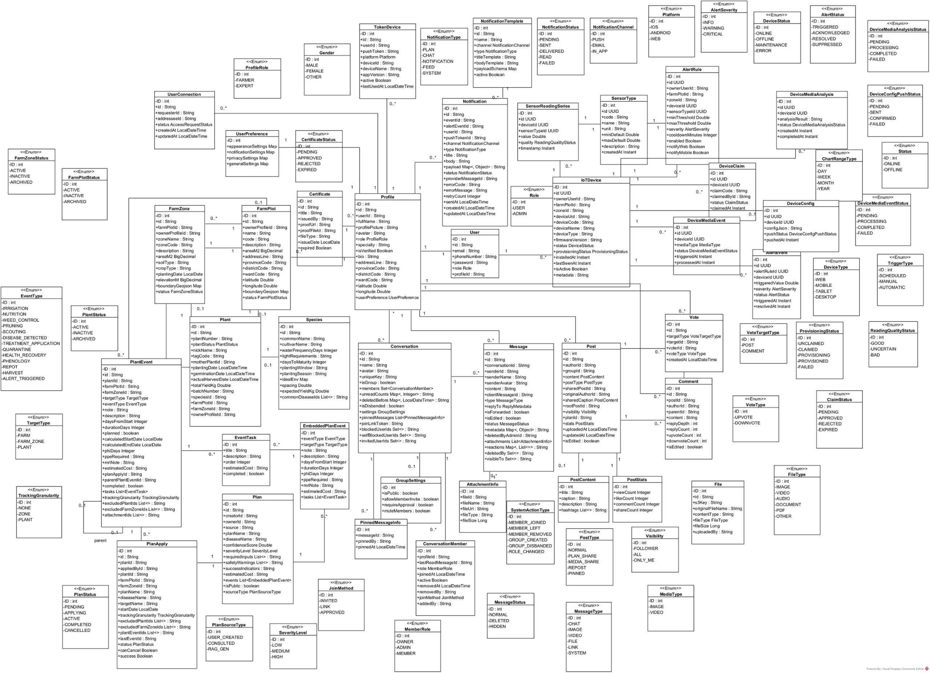
CLASS DIAGRAM

Slide 14
TECHNOLOGY ECOSYSTEM (STACK)
Frontend / Client
Backend Platform
Realtime & Storage
AI & Execution Engine
Web UI: React, Tailwind CSS, TanStack Query, Monaco Editor, MediaPipe Tasks Vision
Platform: JavaScript, Node.js, Express.js, Zod.
Socket.IO, Redis, WebRTC, Supabase, MinIO
Gemini SDK, Judge0 CE
Node.js
React
MinIO
MediaPipe
Express.js
JavaScript
Redis
PostgreSQL

Slide 15
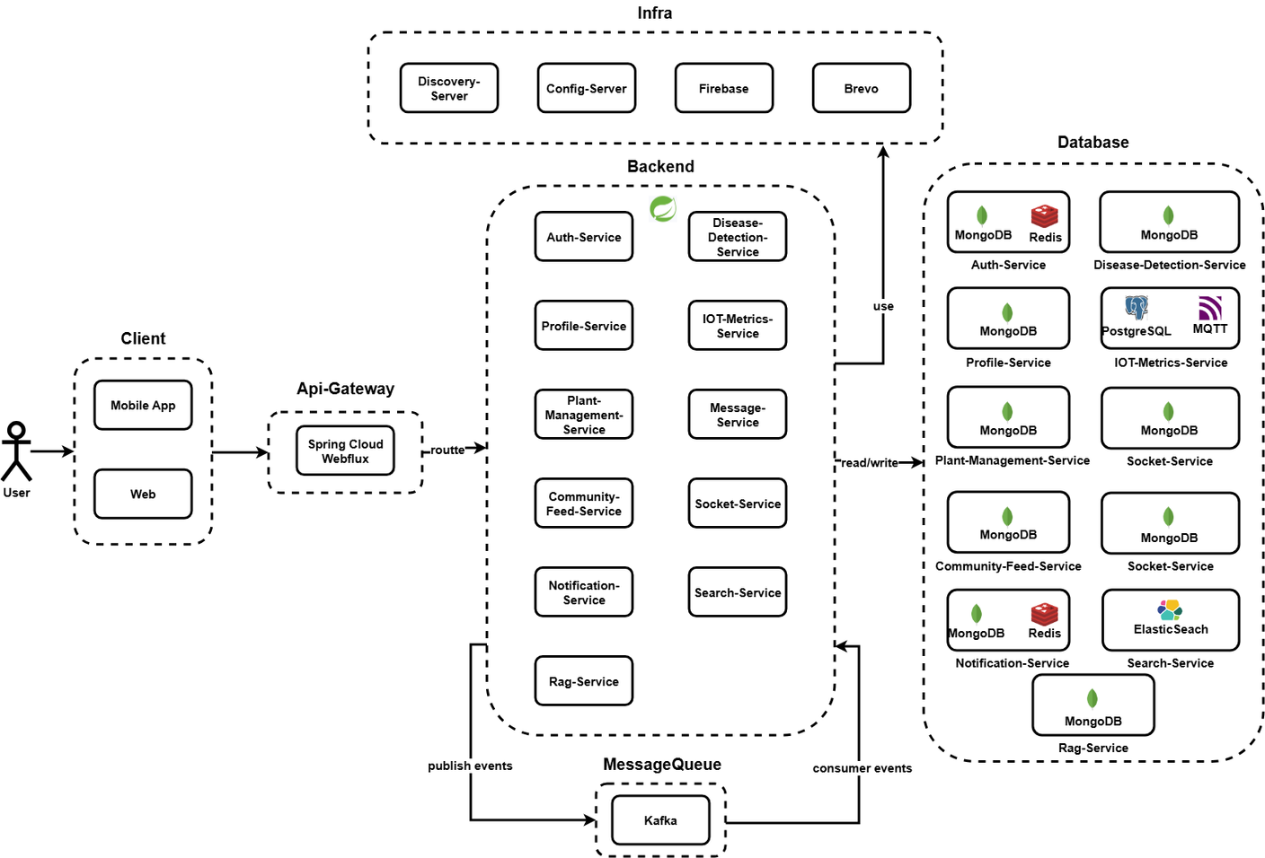
MICROSERVICES ARCHITECTURE
The system is deployed using a decentralized Microservices pattern for optimal scalability:
API Gateway: Single entry point for JWT authentication and Rate Limiting.
Event-Driven Bus: Apache Kafka facilitates asynchronous communication between services.
Fault Tolerance: Resilience4j circuit breakers prevent cascading system failures.

Slide 16
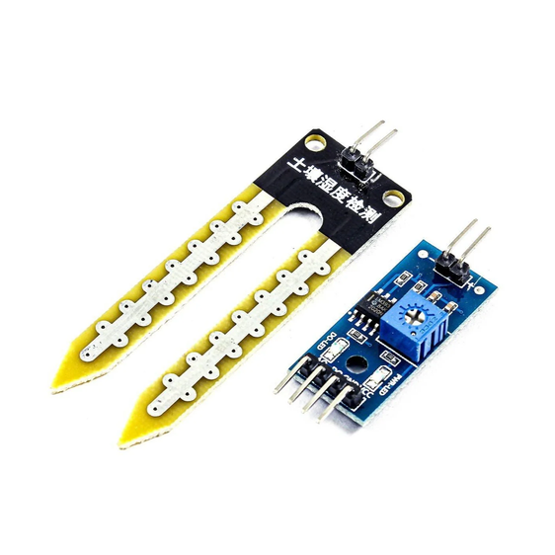
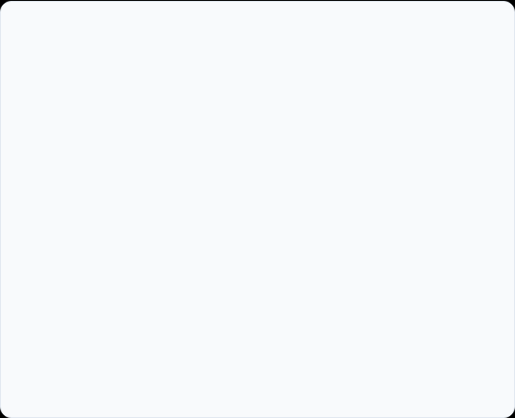
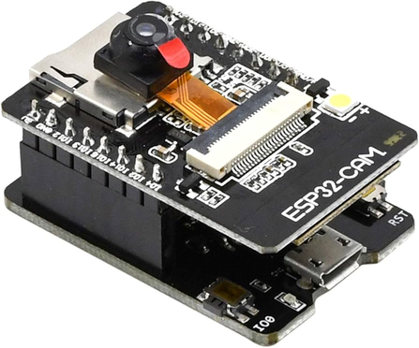
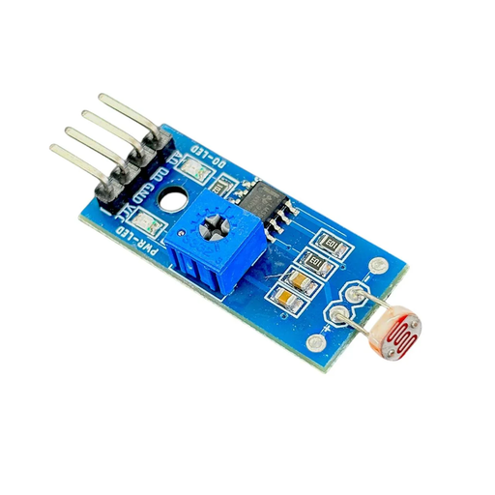
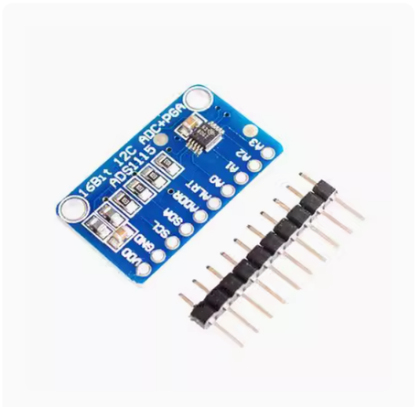
IOT HARDWARE
Node Architecture
MCU: ESP32-CAM for processing and Wi-Fi connectivity.
ESP32-CAM
YL-69 (Soil Moisture Sensor)
Sensors: DHT11 (Climate), YL-69 (Soil moisture), LDR (Light intensity).
ADC (analog-to-digital converter ): ADS1115
LDR (Light Dependent Resistor)
ADS1115

Slide 17




DATA NORMALIZATION & AGGREGATION
Normalization data for soil moisture and light intensity
R=100 for soil moisture, R=1000 for light intensity
5-Minute Aggregation
1-Hour Aggregation
1-Day Aggregation

Slide 18
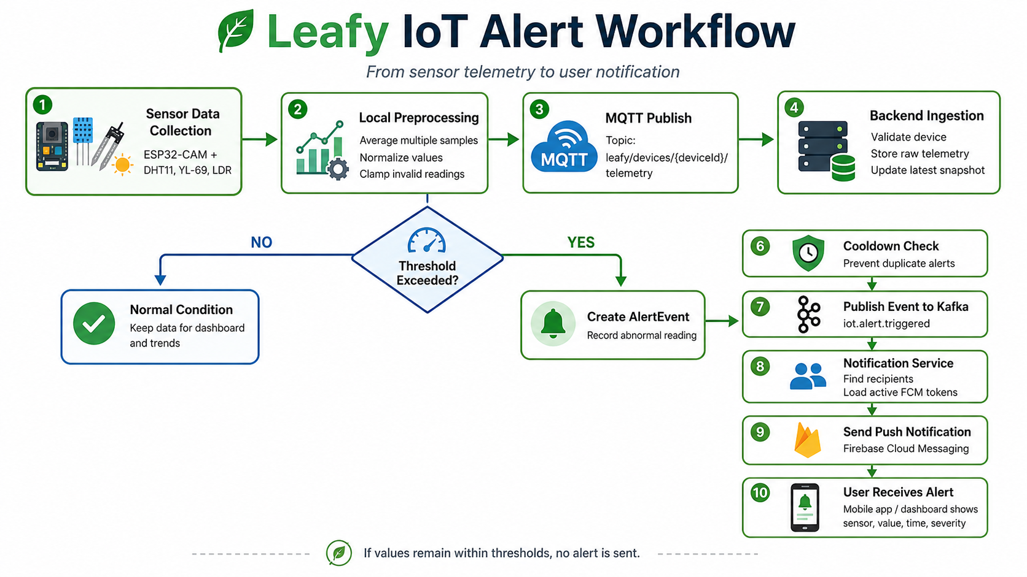
ALERT WORKFLOW

Slide 19
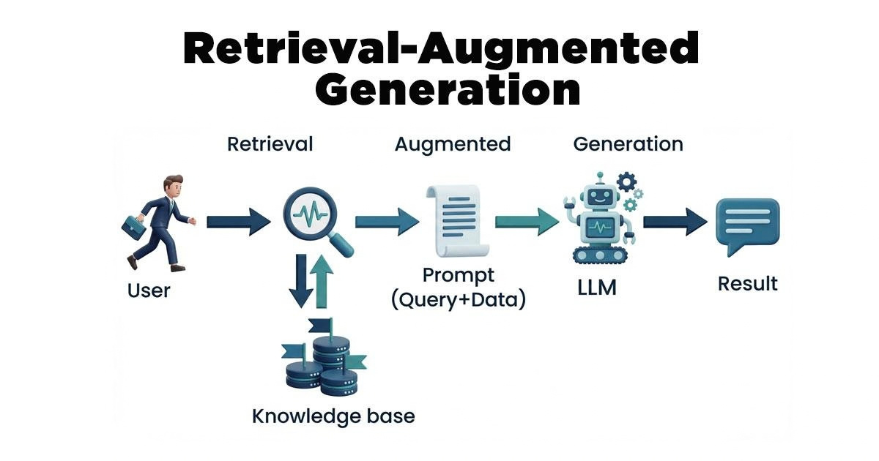
RAG PIPELINE - PLAN GENERATION
Multi-stage RAG (LangGraph)
Document retriever: Hybrid Search (Dense + Sparse) on Qdrant Vector DB.
Web Search Node: Search trusted sources for information to populate specific plan
Safety Audit Node: Double-checks pesticide dosages and Pre-Harvest Interval (PHI) safety.
Safety Audit Node: Double-checks pesticide dosages and Pre-Harvest Interval (PHI) safety.
Corrective Rag:
Corrective awareness based on issue evaluation and refinement loop (Max Attempt = 5)

Slide 20
DATA PREPARATION : DATASET & DATA AUGMENT
Dataset : RoCoLe dataset + other sources
Data Augmentation
yolov8n object detection:
Total: ~1500 images with single_cls = True
Random Flip
Random Rotation
Random Zoom
Random Contrast
Random Brightness
Mosaic
mobilenetv2 classification:
5 classes: Healthy, Rust, Phoma, Miner, and Red Spider Mite.
Total: 4000 images
Train: 3227 images – ~650 images per class
Evaluation: 806 images

Slide 21
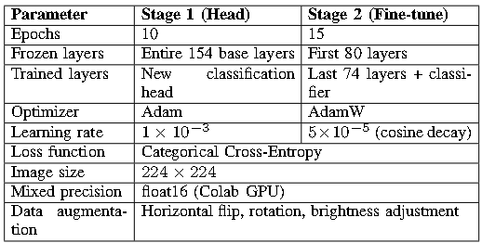
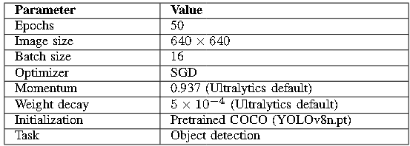
TRAINING HYPERPARAMS
Yolov8 hyperparams table
Mobilenetv2 hyperparams table

Slide 22
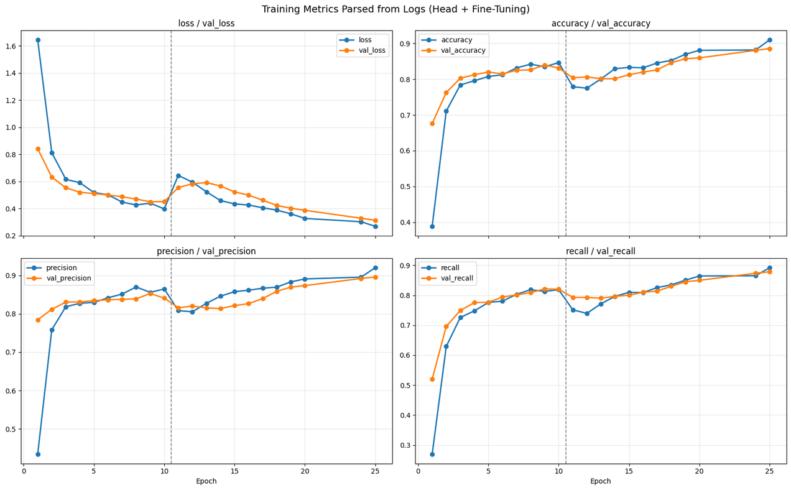
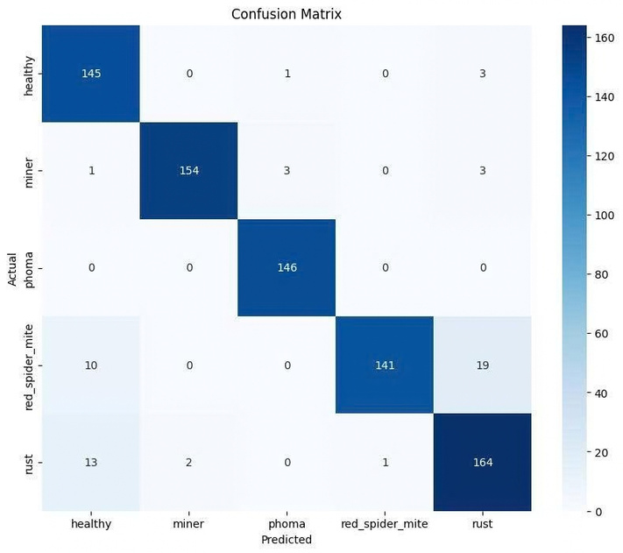
TRAINING RESULTS
Mobilenetv2 training curves
Mobilenetv2 confusion matrix

Slide 23
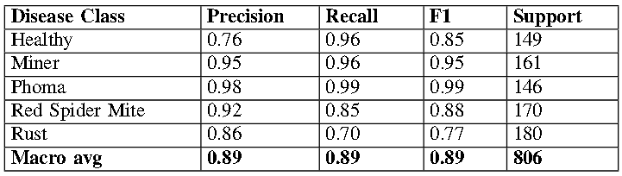
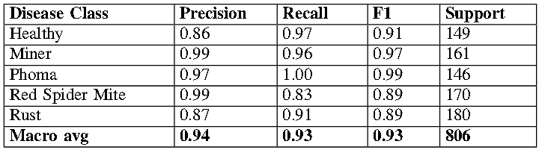
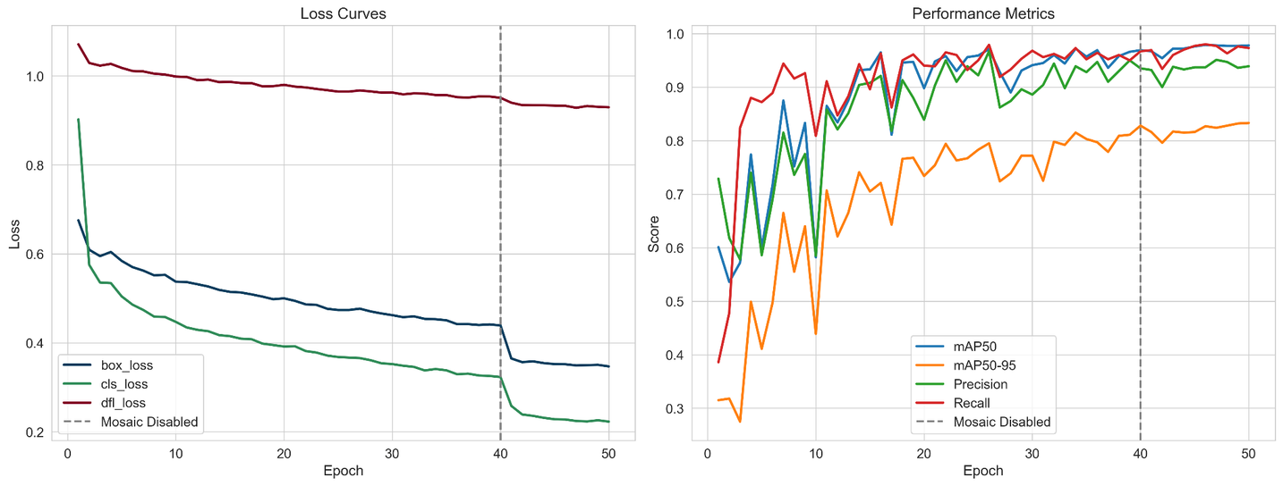
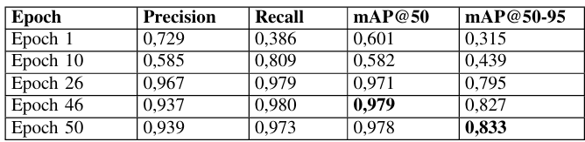
TRAINING RESULTS
Mobilenetv2 phase 2 result with Adam loss function
Mobilenetv2 phase 2 result with AdamW loss function
yolov8 training progress table
yolov8 training curves

Slide 24


EDGE DEVICE INFERENCE
React Native Problem:
- Model inference image having JSON overhead
- Complex image will block the UI thread
The Solution: react-native-fast-tflite & quantization
- JSI approach : allow Javascript engine hold a C++ objects in native memory
- Quantization: exchange a very small amount of accuracy to shrink the model and for better performance

Slide 25
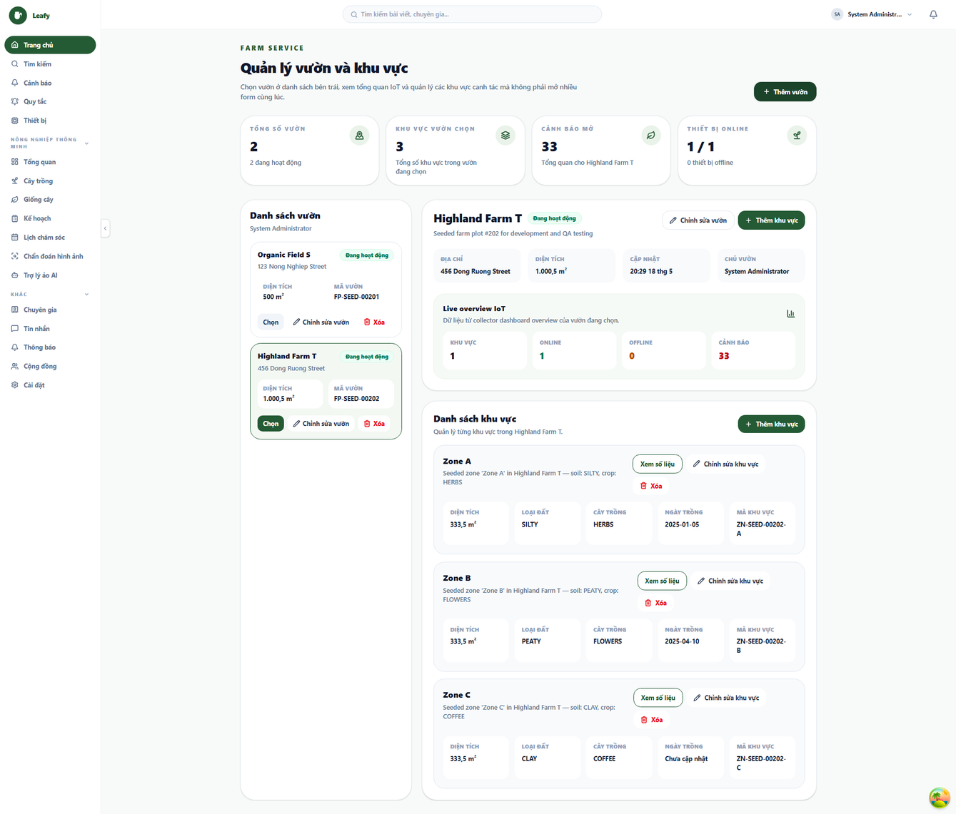
UI VISUALIZATION: WEB & MOBILE
Mobile App (React Native)
Smart Camera with leaf detection overlay.
Real-time environmental monitoring dashboard.
Personalized treatment and alert.
Web Portal (React & Tailwind)
Centralized management of IoT nodes and sensors.
Global data analytics and user account administration.
Expert consulting dashboard and workspace

Slide 26
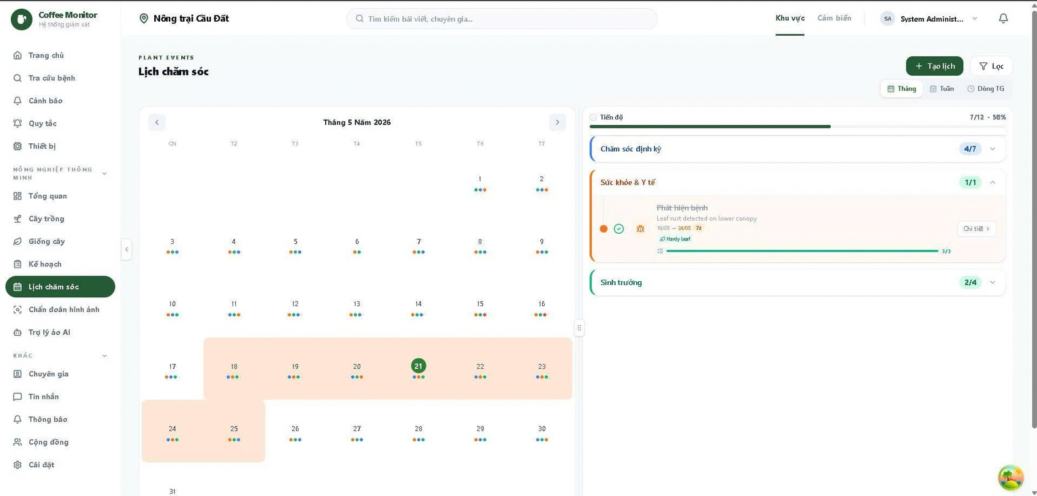
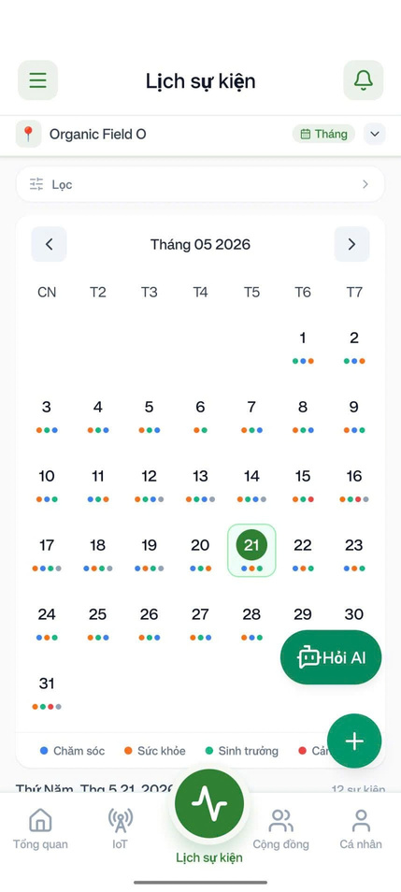
UI VISUALIZATION: WEB & MOBILE
Plant Event Management Calendar UI

Slide 27
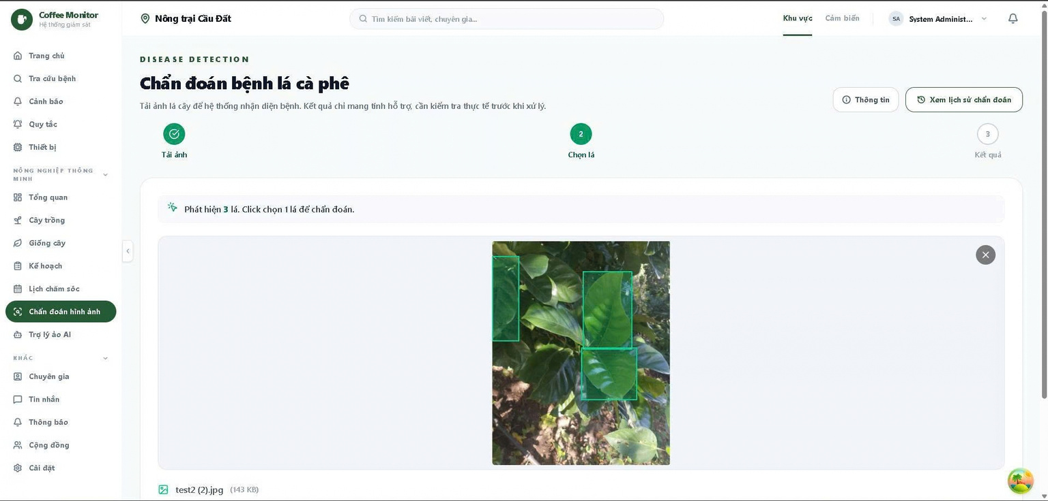
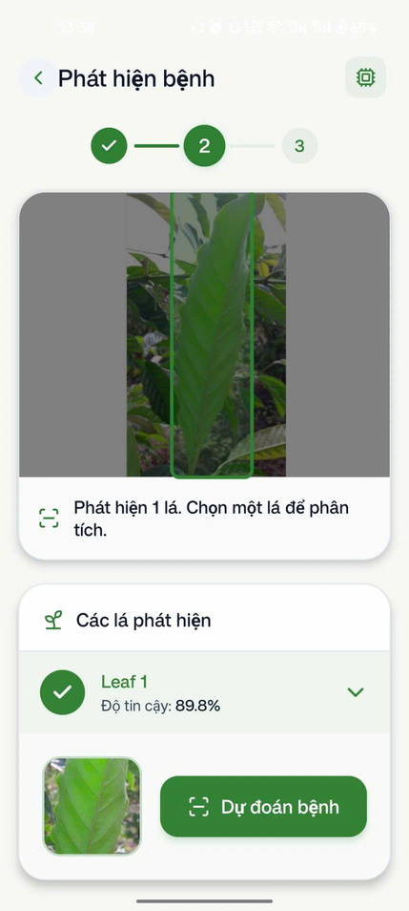
UI VISUALIZATION: WEB & MOBILE
Leaf Detection Screen - Disease Detection Workflow UI

Slide 28
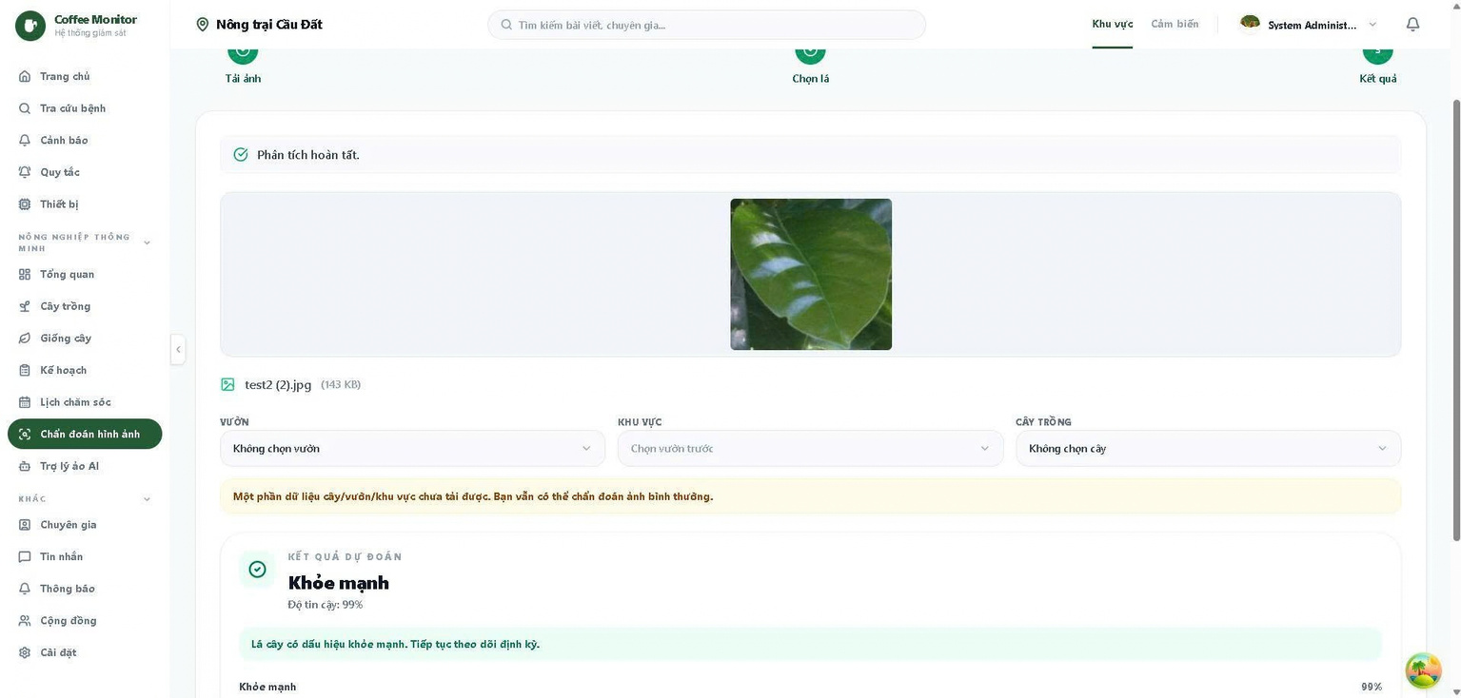
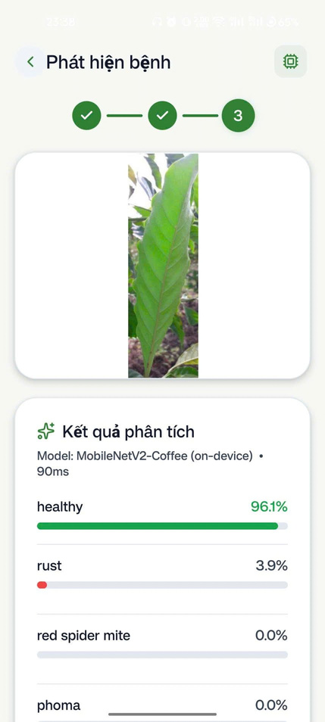
UI VISUALIZATION: WEB & MOBILE
Detection Result - Disease Detection Workflow UI

Slide 29
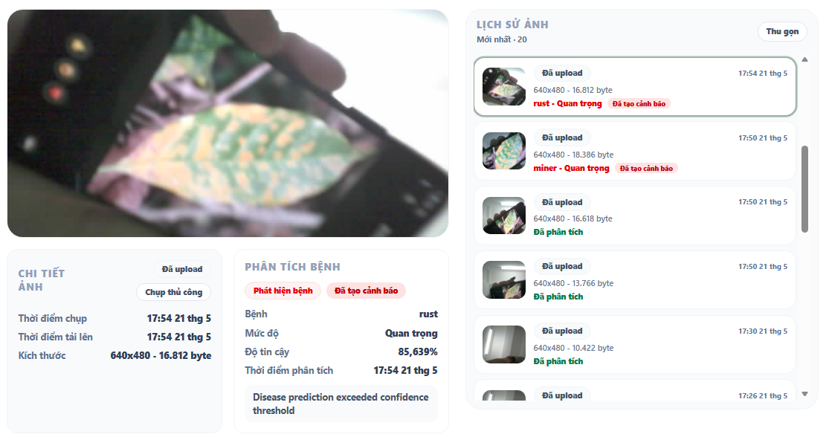
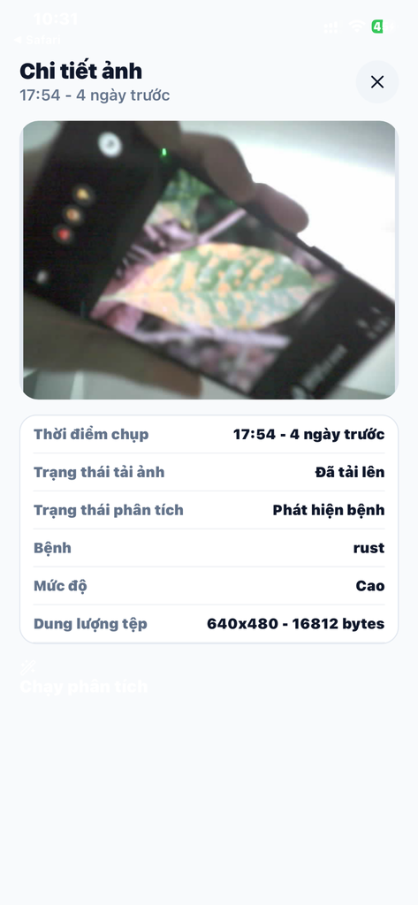
UI VISUALIZATION: WEB & MOBILE
Detection Result - IoT Manual/Schedule Capture and Auto detect workflow

Slide 30
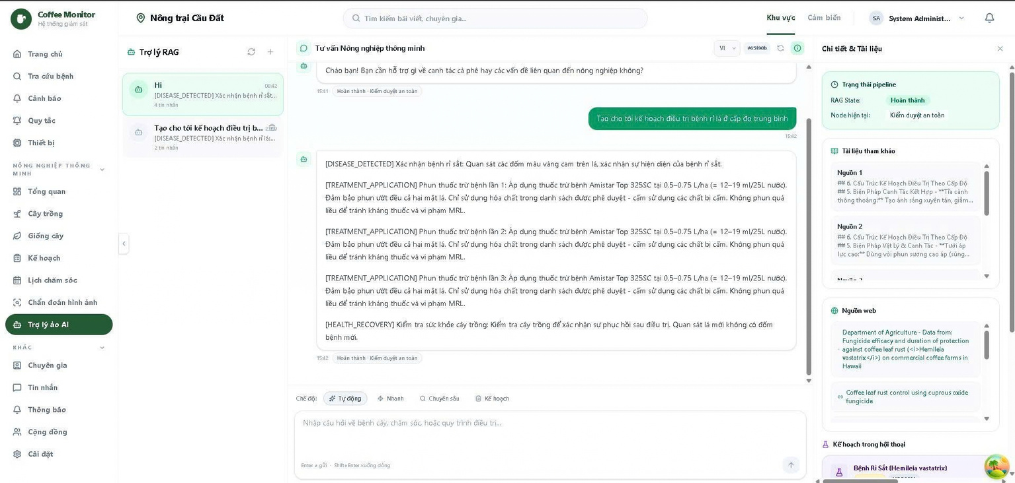
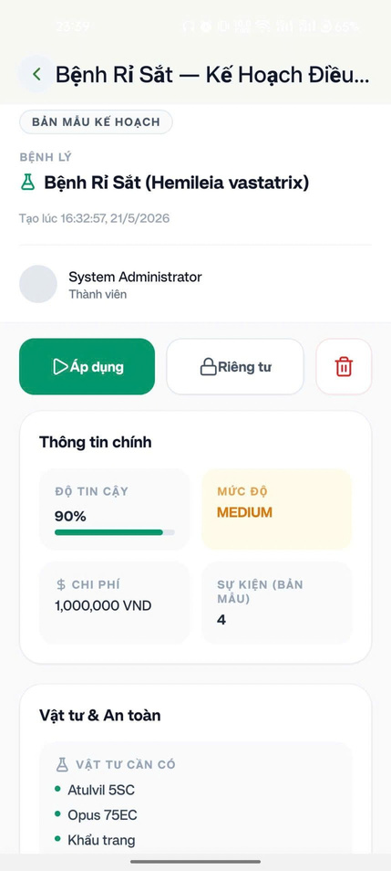
UI VISUALIZATION: WEB & MOBILE
Plan generation from RAG Pipeline

Slide 31
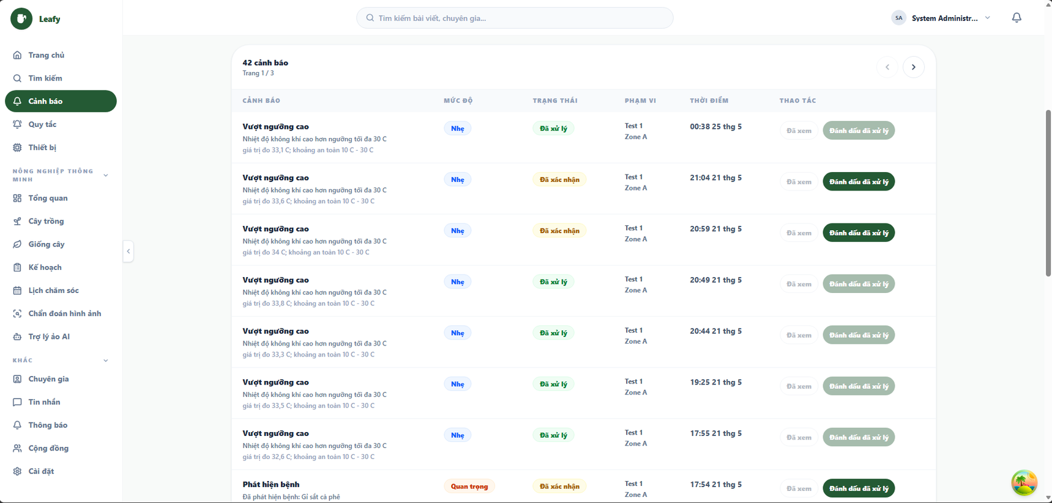
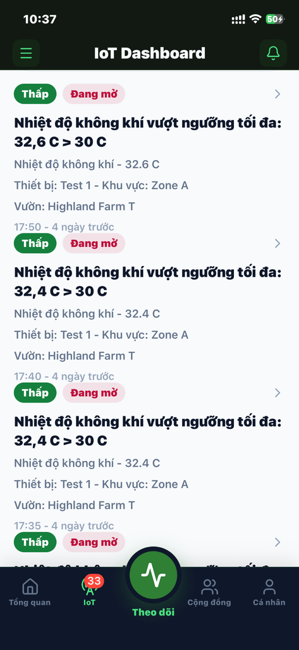
UI VISUALIZATION: WEB & MOBILE
Alert viewing

Slide 32
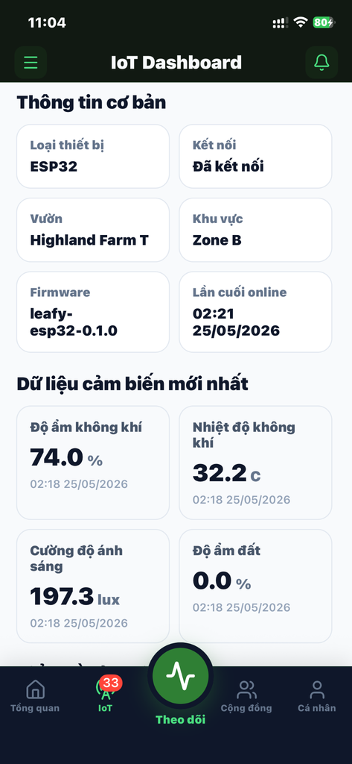
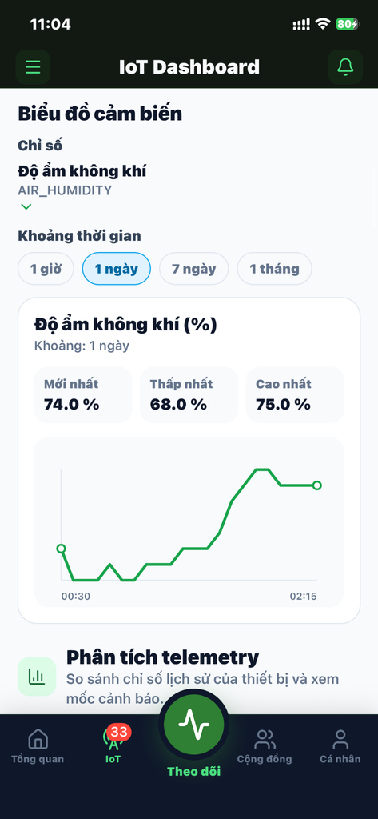
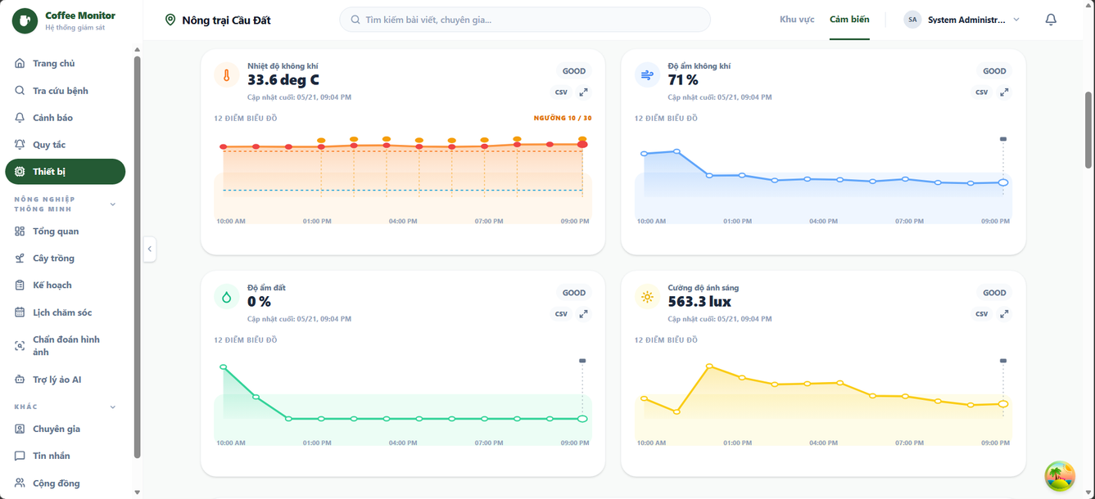
UI VISUALIZATION: WEB & MOBILE
Farm zone’s metrics dashboard

Slide 33
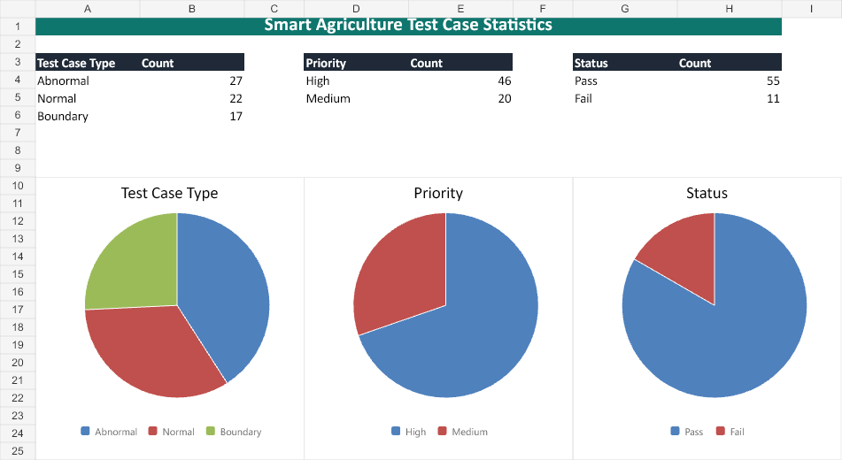
TESTING
Testing metrics

Slide 34
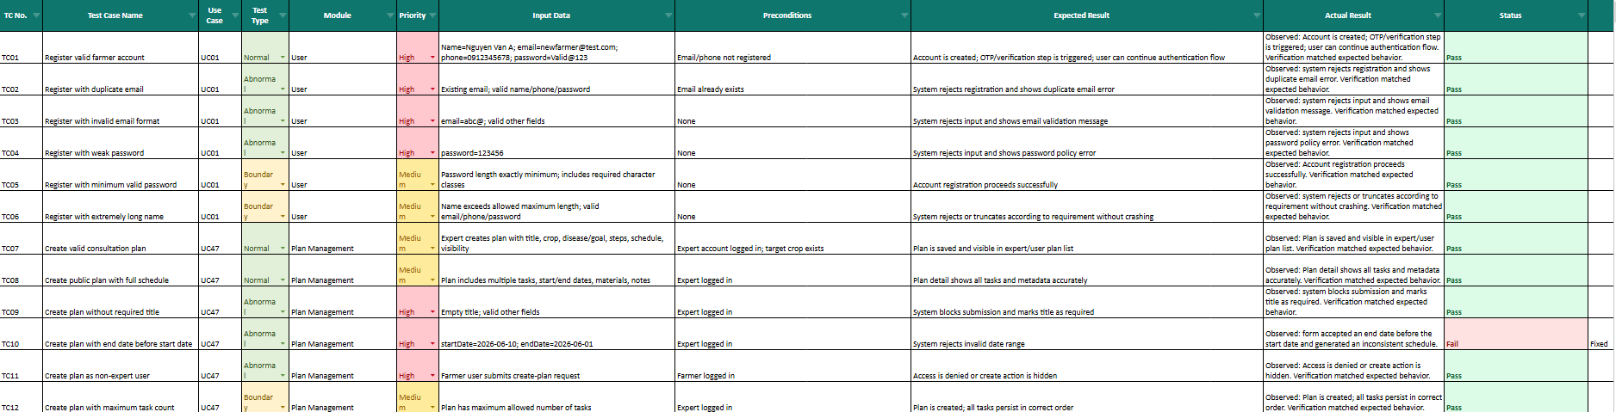
TESTING
Preview test cases

Slide 35
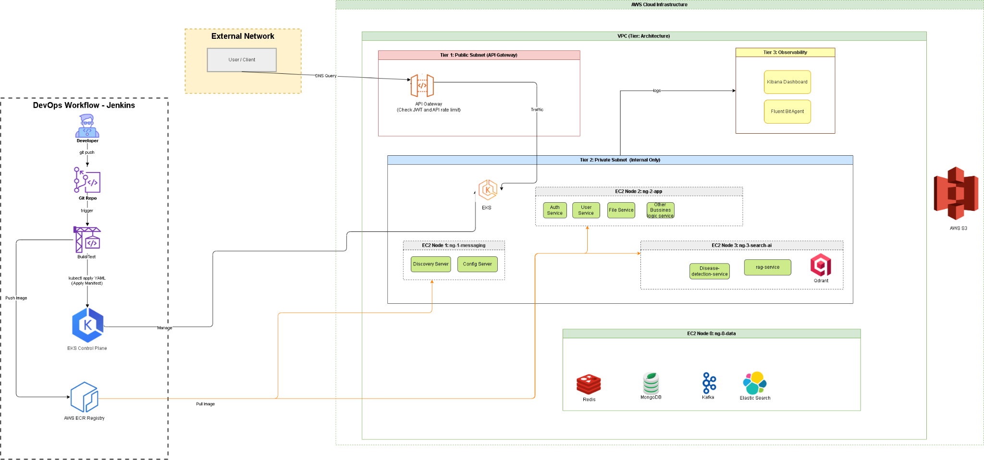
DEPLOYMENT
Preview test cases

Slide 36
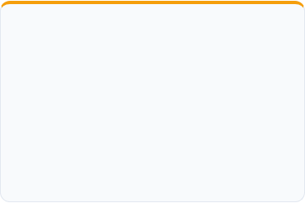




CURRENT SYSTEM CONSTRAINTS
Regional Dataset
RAG Latency
Severity Metric
Data not collected from Vietnam but from different source of foreign country. Cause the model performance to be less
Multi-agent analysis and safety auditing on LangGraph takes 30-50 seconds per query.
Currently limited to classification; lacks segmentation to calculate exact percentage of leaf damage.

Slide 37
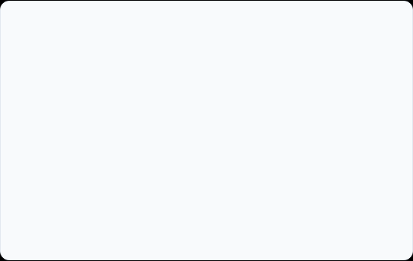
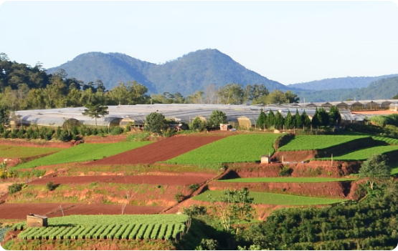
SUMMARY & FUTURE ROADMAP
Key Achievements
Successful integration of a holistic AIoT ecosystem for coffee health monitoring and leaf disease detection.
Robust Offline Edge-AI solution addressing internet connectivity gaps.
Future Roadmap
Implement Segmentation models for automated severity quantification.
Integrate smart actuators for automated irrigation and precision spraying.

Slide 38
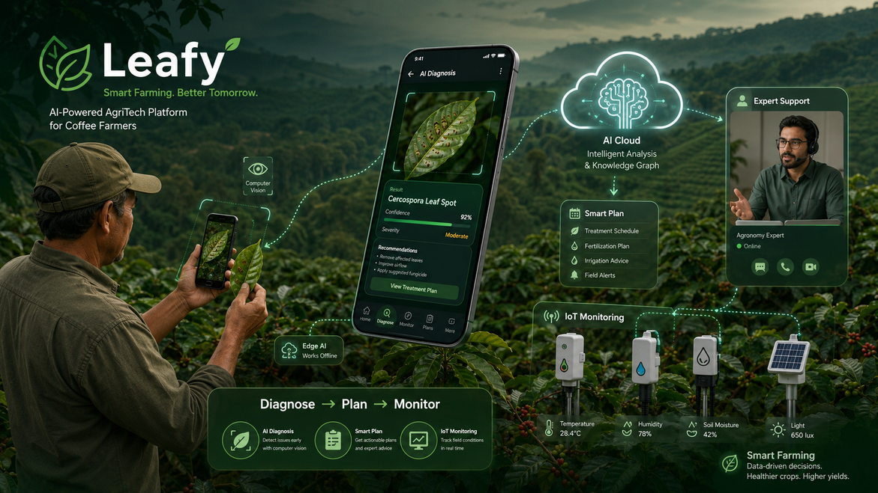
LEAFY AGRITECH STARTUP CONCEPT
Startup concept
AI + IoT precision agriculture platform for coffee farming.
Connects farmers with agricultural experts.
Combines disease diagnosis, treatment planning, and environment monitoring.
Core technologies: Computer Vision, Agentic RAG, IoT sensors, Edge AI

Slide 39
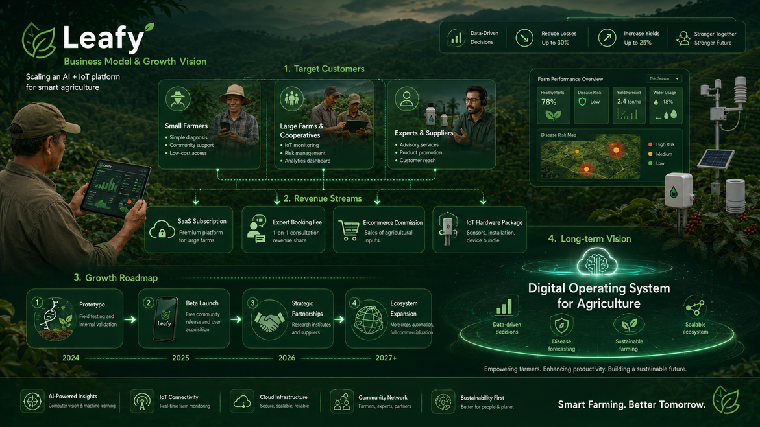
BUSINESS MODEL AND DEPLOYMENT VISION
Business Model & Growth Roadmap
Target users: small farmers, large farms/cooperatives, experts, suppliers.
Revenue streams: SaaS subscription, expert booking fees, IoT hardware packages, e-commerce commission.
Revenue streams: SaaS subscription, expert booking fees, IoT hardware packages, e-commerce commission.
Long-term vision: become a digital operating system for agriculture.

Slide 40


Q&A
Thank you for your attention!
Project Repo: https://github.com/kltnhoanghao2026

